Slide 1


National Day Card
Studio56.qa

Slide 2
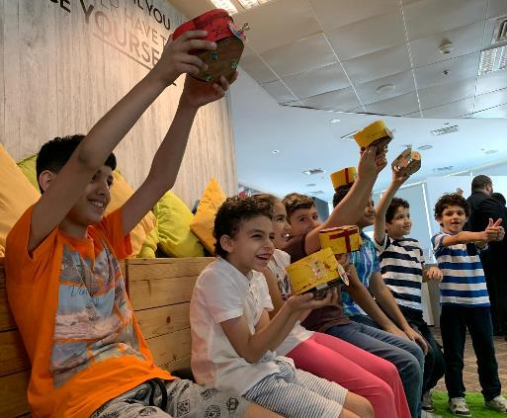
WHO ARE WE? من نحن؟
ستوديو 5\6 هو مختبر تصنيع للأطفال الذين يتراوح أعمارهم بين عمر 7 و 18.
STUDIO 5\6 is a fabrication lab targeting kids from age 7 to 18.
_____
سوف يحتوي مخبر التصنيع على آلات ومعدات مختلفة لتصنيع مختلف النماذج المبدئية المبتكرة.
We will have Fablab with different machines and tools to use for creating active prototypes.
Studio56.qa
Notes:
Explain what we do in Studio5/6 and the age group we target.

Slide 3
أين يمكننا تصنيع أشيائنا الخاصة؟
¿Where we can fabricate our objects?
FAB LAB
Fabrication Laboratory
التصنيع مختبر
Studio56.qa
Notes:
Explain what is a FabLab and where the word come from.

Slide 4

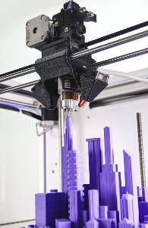

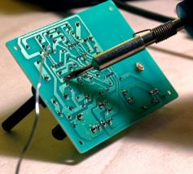
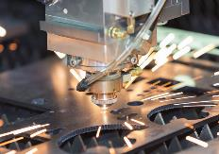

What is inside the FABLAB?
ماذا نجد داخل مختبر التصنيع؟
Tools & Machines
آلات وأدوات
Zones
مناطق
Creativity zone
منطقة الابداع
3D printing
الطباعة ثلاثية الأبعاد
Electronics and programming
الإلكترونيات والبرمجة
Software zone
منطقة البرمجة
Laser cutting
القص بالليزر
Technology zone
منطقة التكنولوجيا

Slide 5

How we will be celebrating the National Day on 2030?
Studio56.qa

Slide 6

How
they
celebrate the National Day
in
Qatar ?

Slide 7
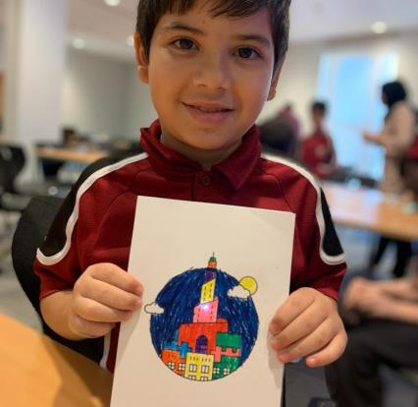
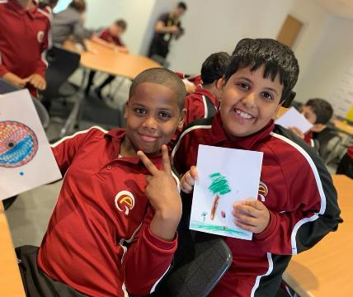
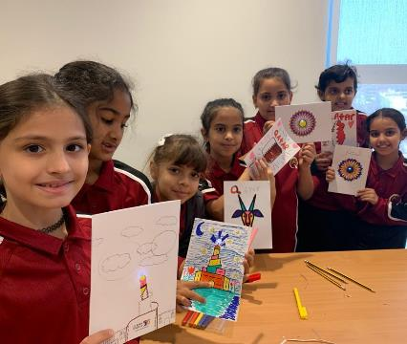
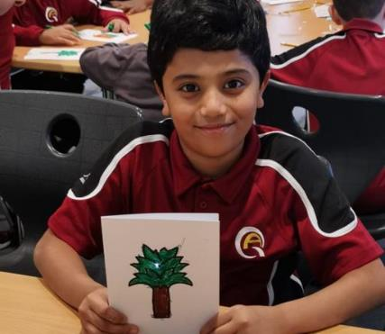
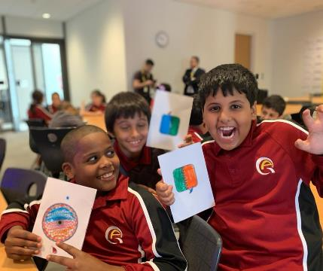
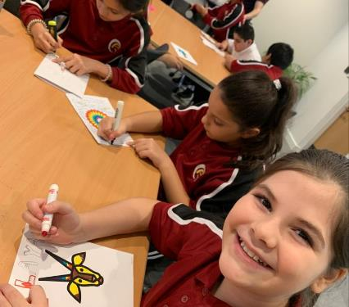
2019

Slide 8
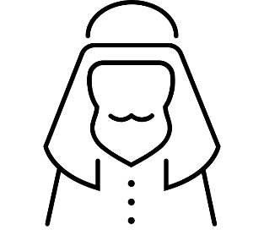
HISTORICAL FACTS
Who is the founder of Qatar?
من هو مؤسس دولة قطر؟
Sheikh Jassim bin Mohammed Al Thani
الشيخ جاسم بن محمد آل ثاني
Studio56.qa

Slide 9
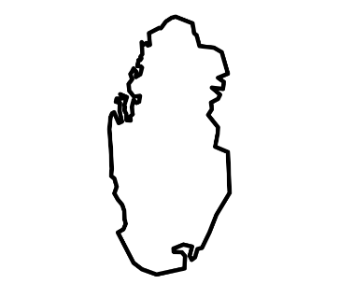
HISTORICAL FACTS
When Qatar was founded?
متى تأسست دولة قطر؟
3rd of September 1971
Studio56.qa

Slide 10
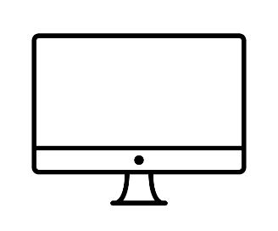


What is coding?
ماهي البرمجة؟
Binary (01)
Python, Java, C++
English, Arabic
Coding is used to give computers and other machines instructions on what actions to perform.
تستخدم البرمجة لإعطاء أجهزة الكمبيوتر والآلات الأخرى إرشادات حول الإجراءات التي يجب تنفيذها.
Notes:
Explain what is a FabLab and where the word come from.

Slide 11
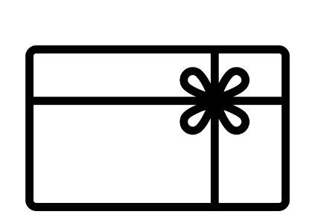


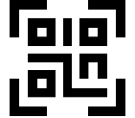

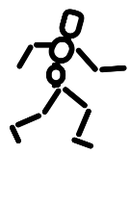
What we will do today?
ماذا سنفعل اليوم؟
QATAR
Studio56.qa

Slide 12

Design a unique gift card expressing your love to Qatar, using:
صمم بطاقة معايدة فريدة من نوعها تعبر فيها عن حبك لقطر، باستخدام:
Animation
Coding
Graphical Effects
Painting tools
Sound
QR code
الرسوم المتحركة
البرمجة
التأثيرات الرسومية
أدوات الرسم
الصوت
رمز الاستجابة السريعة

Slide 13
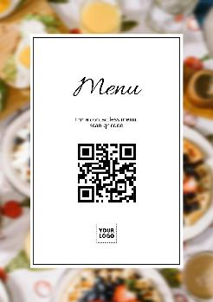


What is a QR code?
ماهو رمز الاستجابة السريعة؟
Code that is quickly readable by a cell phone, when scanned, it can transfer a wide multitude of information.
الرمز الذي يمكن قراءته بسرعة بواسطة الهاتف النقال ، عند مسحه ضوئيًا ، يمكنه نقل كمية كبيرة من المعلومات.
Studio56.qa

Slide 14




Using Scratch platform
باستخدام منصة سكراتش
Studio56.qa

Slide 15
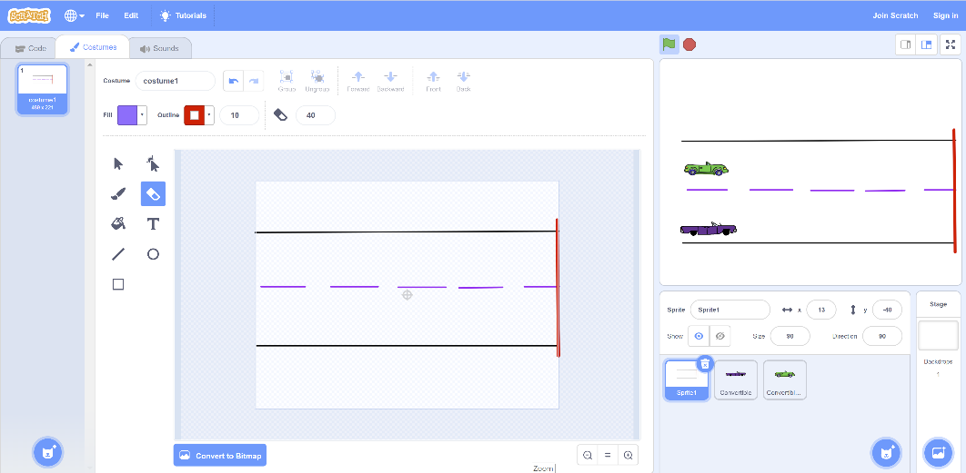
Scratch
Studio56.qa
Notes:
Show the participants the Design panel where they can drag and drop User Interface elements, like buttons, labels, and images.

Slide 16
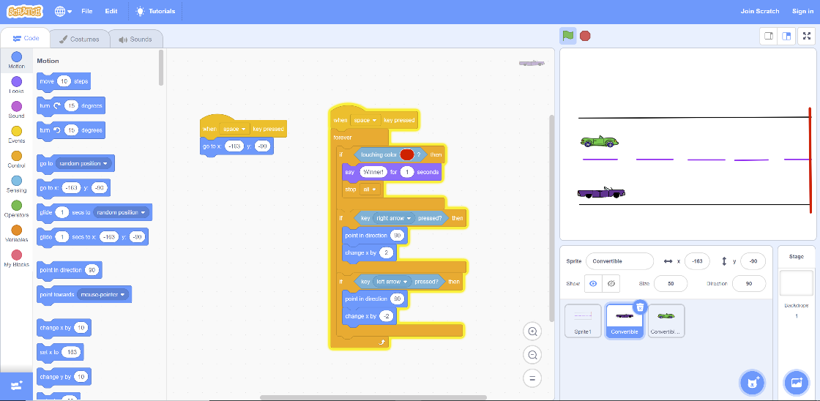
Scratch
Studio56.qa
Notes:
Show the participants the Block panel where they can drag and drop blocks of code, where each block represents an instruction.

Slide 17
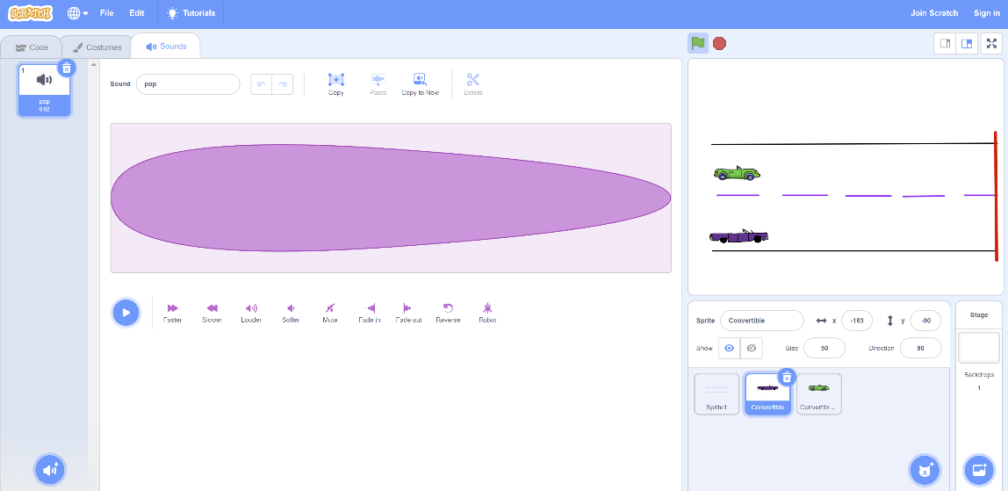
Scratch
Studio56.qa
Notes:
Show the participants the Design panel where they can drag and drop User Interface elements, like buttons, labels, and images.

Slide 18
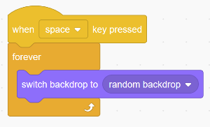
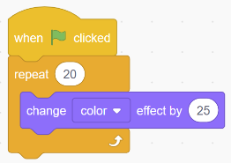
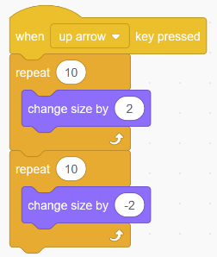
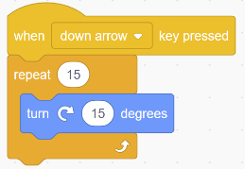
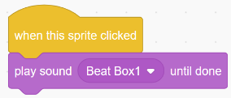
Used coding blocks
وحدات البرمجة المستخدمة
Background changing
Color changing
Pop-out effect
Sound playing
Rotating effect

Slide 19
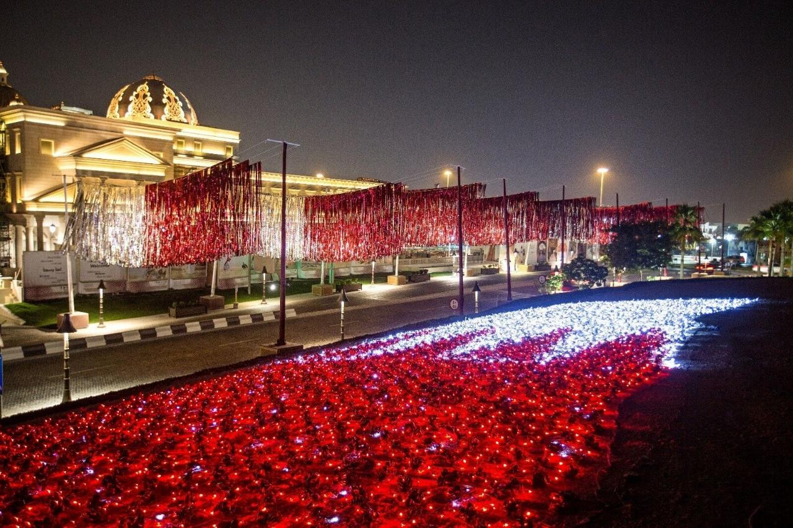

NATIOANL DAY CELEBRATION
DON’T FORGET TO JOIN US IN THE CELEBTATION
ON DECEMBER 17TH
*PRIZES WILL BE GIVEN FOR THE ATTENDEES*
Studio56.qa

Slide 20
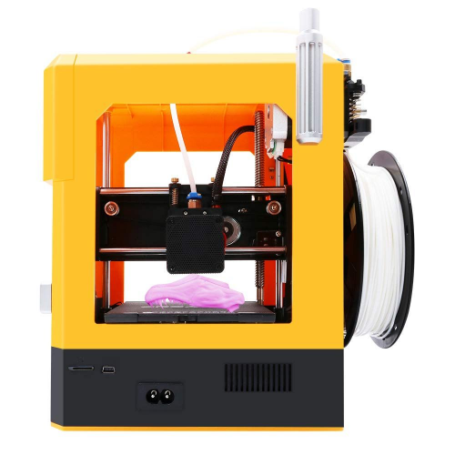

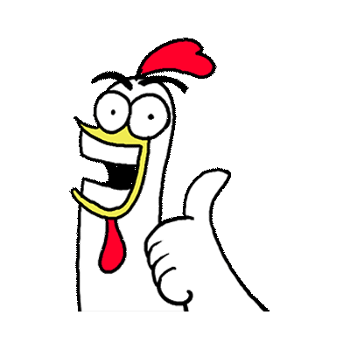
DON’T MISS THE CHANCE OF WINNING
MINI 3D PRINTER!

Slide 21
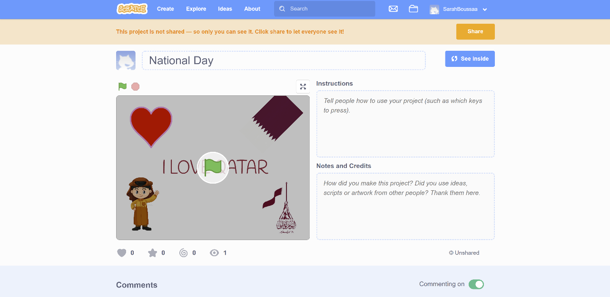
Share the project on Scratch.
Share the link in the chat.

Slide 22
THANKS
info@studio56.qa
Studio56.qa

